Slide 1
Áramvédő kapcsolók alkalmazása
Csík Zoltán
Elektrikus
T.06305375989 E-mail:csicsi68@gmal.com

Slide 2
Új villamos hálózat kiépítésénél, vagy felújításnál az áramvédő kapcsoló beépítése alaptételnek számit. A régi hálózatok is felszerelhetők Fi-relével, ha rendelkeznek a beépítéshez szükséges feltételekkel. Fi-relé tűzvédelmi feladatot (feltételesen) is ellát, mivel észleli a szigetelés hibáit is. Fi-relék beépítését előírják építkezések elosztóiban, uszodákban, egészségügyi helyiségekben, laborokban, iskolákban, és tűzveszélyes üzemrészekben.
Az áramvédő kapcsoló működési elve:
Fi-relében egy áramváltó van, melynek vasmagján vezetjük át a beérkező fázisvezetőt, és az üzemi nulla vezetőt. Az áramkörben az átfolyó áramok pillanatnyi értékének összege nulla, gerjesztés ilyenkor nincs. Testzárlat esetén az eddigi egyensúly megbomlik. A megzavart áramegyensúly gerjeszti az áramváltó szekunder tekercsét. A szekunder tekercs egy relét táplál. Zárlat esetén a tekercs szekunder oldalán a hibaárammal arányos áram folyik, mely működésbe hozza a relét. A lekapcsolásnak 0,2 másodpercen belül meg kell történnie. Háromfázisú rendszerbe háromfázisú ÁVK építendő be.

Slide 3
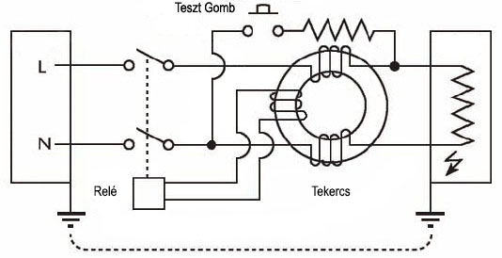


Az "A" típusú áramvédő kapcsoló:
A váltakozó áramú körökben alkalmazott különböző, félvezető, egyenirányító elemeket tartalmazó szabályozó elektronikák, mint a fényerőszabályzó, szükségessé teszik az „A” típusú áramvédő kapcsoló alkalmazását. Az "A" típusú áramvédő kapcsoló váltakozó áramra és pulzáló egyenáramra érzékeny.
Az "AC" típusú áramvédő kapcsoló:
Csak váltakozó áramú körben alkalmazható. Az "AC" típusú áramvédő kapcsoló csak szinuszos váltakozó áramra érzékeny.

Slide 4

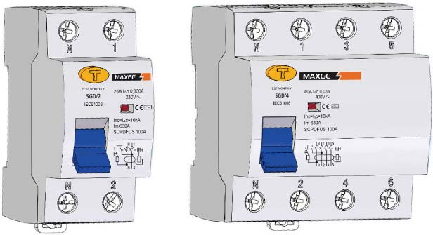
Szelektív áramvédő kapcsoló „S”:
Az ilyen áramvédő kapcsolók S-jelöléssel vannak ellátva. A szelektív áramvédő kapcsolók késleltetéssel vannak ellátva, így ugyanarra a hiba áramra később kapcsol le, mint a hagyományos.
Áramvédő kapcsolók pólusszám alapján:
Pólusszám alapján lehet 2 pólusú és 4 pólusú. A 2 pólusú áramvédő kapcsoló L1+N, a 4 pólusú áramvédő kapcsoló L1+L2+L3+N.

Slide 5
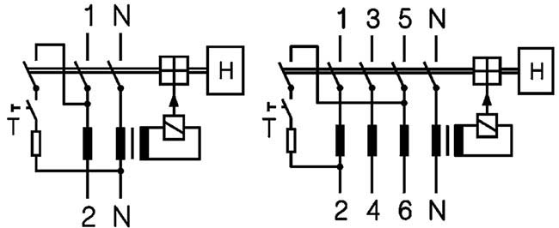
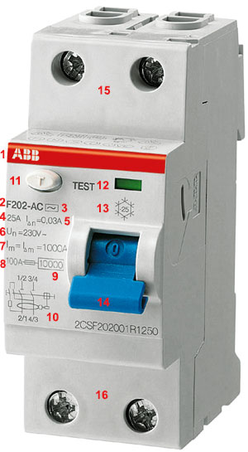
Áramvédő kapcsoló (Fi-Relé) bekötése:
9. Maximális zárlati áram (10000A).
10. Az áramvédő kapcsoló bekötési rajza.
11. Hibaáram tesztgomb.
12. Állapotjelző. Zöld: KI - Piros: BE
13. Környezeti hőmérséklet minimális értéke -25°C.
14. Kétálású kapcsolókar.
15. Hálózati csatlakozás.
16. Fogyasztói csatlakozás.
Áramvédő kapcsoló (Fi-Relé) beazonosítása:
1. Az áramvédő kapcsoló gyártója (ABB).
2. A Fi-relé típusa.
3. AC tipusú áramvédő kapcsoló.
4. Névleges áram (25A).
5. A Fi-Relé érzékenysége (0.3mA).
6. Névleges üzemi feszültség (230V).
7. Maximális megszakító képesség.
8. Rövidzár tűrés 100A-s előtét biztosítékkal.
http://megaohm.hu/index.php/vedokapcsolok/aramvedo-kapcsolo

Slide 6



